Slide 1
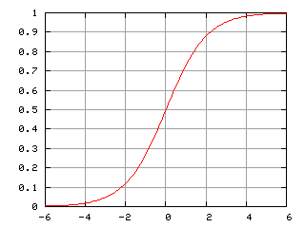
Логистическая Регрессия

Slide 2
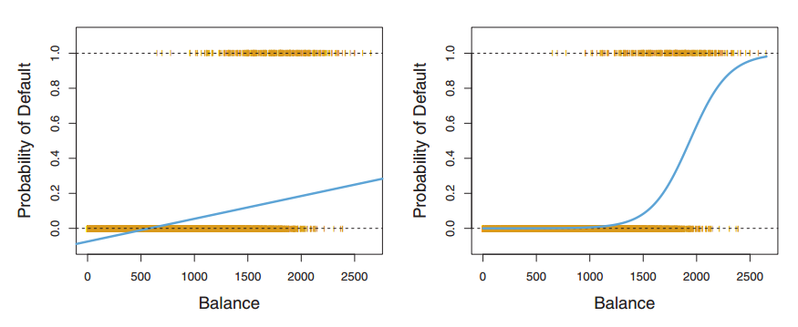
Описание задачи
Применяется для бинарной / многоклассовой классификации
Почему не линейная регрессия?
Даёт оценку вероятности принадлежности образца к классу

Slide 3
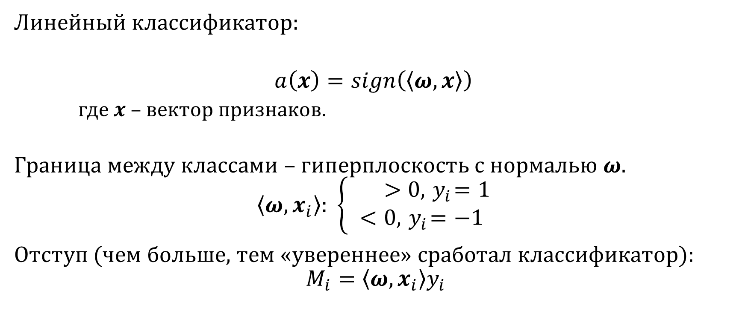
Линейные классификаторы
Линейный классификатор:
$$a\left(x\right)=sign\left(\left\langle ω,x\right\rangle \right)$$
где $x$ – вектор признаков.
Граница между классами – гиперплоскость с нормалью $ω$.
$$\left\langle ω,x_{i}\right\rangle : \left\{\begin{aligned} >0,{ y}_{i}=1 \\ <0,{ y}_{i}=−1\end{aligned}\right.$$
Отступ (чем больше, тем «увереннее» сработал классификатор):
$$M_{i}=\left\langle ω,x_{i}\right\rangle y_{i}$$

Slide 4
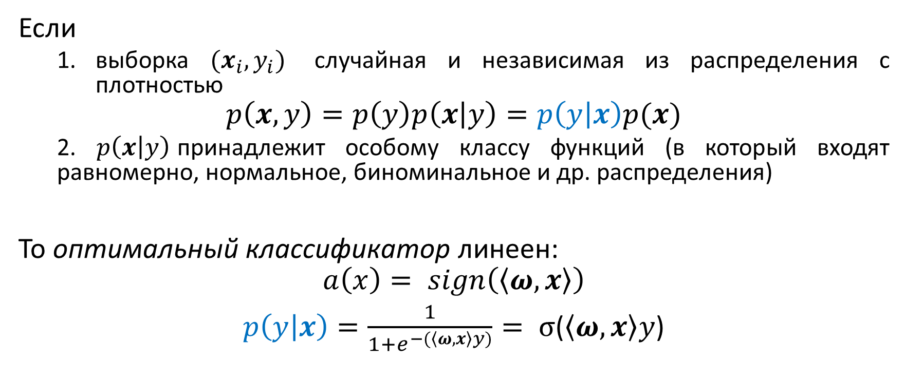
Логистическая регрессия
Если
выборка $(x_{i},y_{i})$ случайная и независимая из распределения с плотностью
$$p\left(x,y\right)=p\left(y\right)p\left(x | y\right)=p\left(y | x\right)p(x)$$
2. $p\left(x | y\right)$принадлежит особому классу функций (в который входят равномерно, нормальное, биноминальное и др. распределения)
То $\text{оптимальный классификатор }\text{линеен: }$
$$a\left(x\right)= sign\left(\left\langle ω,x\right\rangle \right)$$
$p\left(y | x\right)=\frac{1}{1+e^{−(\left\langle ω,x\right\rangle y)}}= σ$($\left\langle ω,x\right\rangle y$)

Slide 5
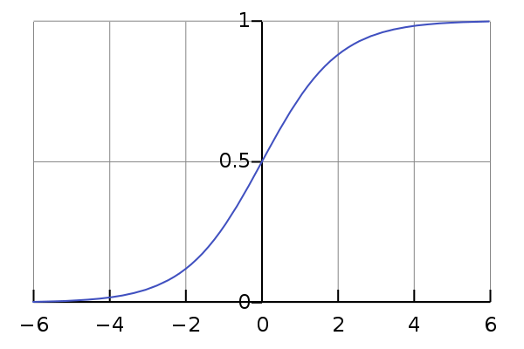
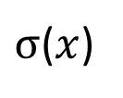
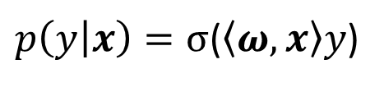
Логистическая регрессия
$σ$($x$)
$p\left(y | x\right)=σ$($\left\langle ω,x\right\rangle y$)

Slide 6
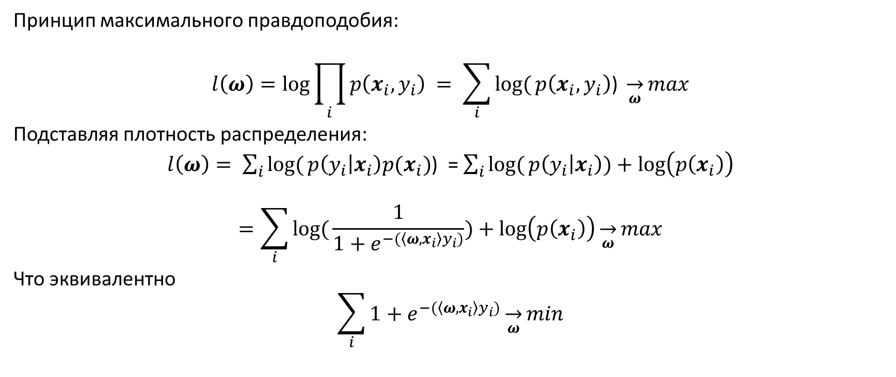
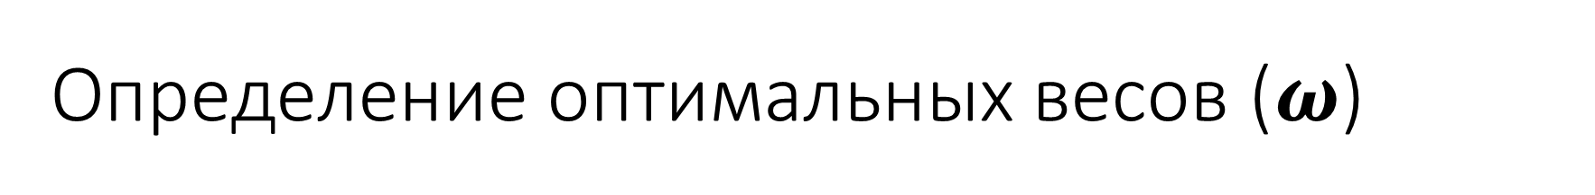
Определение оптимальных весов ($ω$)
Принцип максимального правдоподобия:
$$l\left(ω\right)=log\prod_{i}{p\left(x_{i},y_{i}\right) }= \sum_{i}{log⁡(}p\left(x_{i},y_{i}\right)\text{)} \overset{→}{ω}max$$
Подставляя плотность распределения:
$l\left(ω\right)= \sum_{i}{log⁡(}p\left(y_{i} | x_{i}\right)p(x_{i})$) = $\sum_{i}{log⁡(}p\left(y_{i} | x_{i}\right))+\log\left(p\left(x_{i}\right)\right)$
$$=\sum_{i}{log⁡(}\frac{1}{1+e^{−(\left\langle ω,x_{i}\right\rangle y_{i})}})+\log\left(p\left(x_{i}\right)\right)\overset{→}{ω}max$$
Что эквивалентно
$$\sum_{i}{1+e^{−(\left\langle ω,x_{i}\right\rangle y_{i})}\overset{→}{ω}min}$$

Slide 7
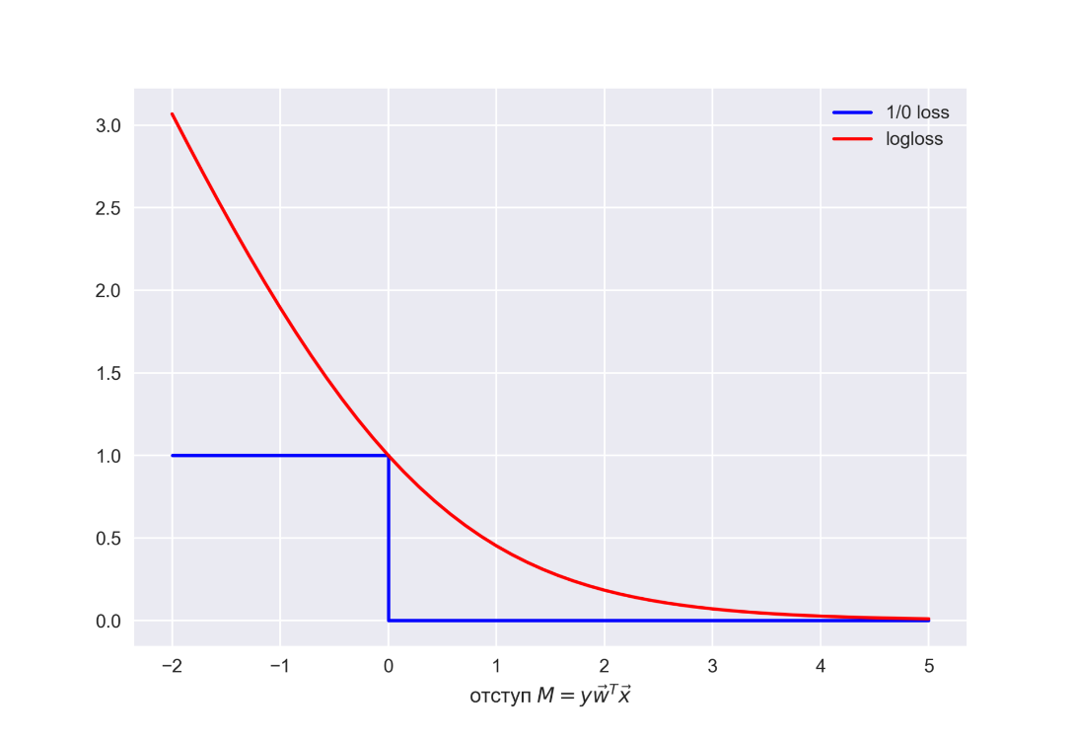
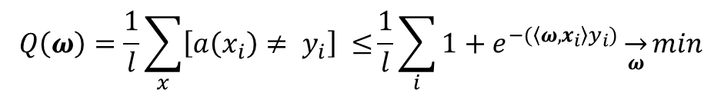
Определение оптимальных весов ($ω$)
Максимизируется доля правильных ответов на обучающей выборке:
$$Q\left(ω\right)=\frac{1}{l}\sum_{x}{\left[{a\left(x_{i}\right)≠ y}_{i}\right] ≤}\frac{1}{l}\sum_{i}{1+e^{−(\left\langle ω,x_{i}\right\rangle y_{i})}\overset{→}{ω}min}$$

Slide 8
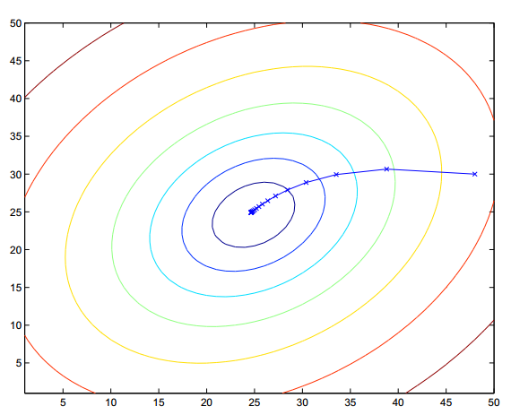

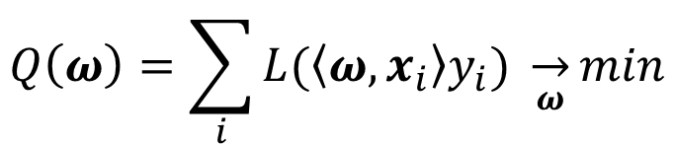
Методы решения задачи оптимизации
Градиентный спуск
$$Q\left(ω\right)=\sum_{i}{L(\left\langle ω,x_{i}\right\rangle y_{i}) \overset{→}{ω}min}$$
$ω^{t+1}= ω^{t} − γ∇Q\left(ω^{t}\right)$
Проблема:
Медленная сходимость из-за
суммирования по всем объектам
выборки

Slide 9
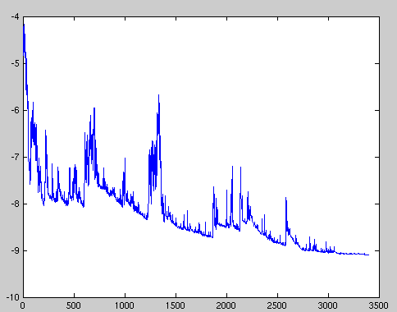
Методы решения задачи оптимизации
Стохастический градиентный спуск
$$Q\left(ω\right)=\sum_{i}{L(\left\langle ω,x_{i}\right\rangle y_{i}) \overset{→}{ω}min}$$
$ω^{t+1}= ω^{t} − γ∇Q\left(ω^{t}\right)$
На каждом шаге из суммы выбирается
один элемент

Slide 10
Методы решения задачи оптимизации
Градиентный спуск: достоинства и недостатки
Сравнительно легко реализуется
но требует тонкой настройки (learning rate, начальное приближение, порядок предъявления объектов)
Хорошо работает для выпуклых функций
но есть методы борьбы с локальными минимумами
Может сойтись даже не обработав все объекты
нет необходимости держать всю обучающую выборку в памяти
Неустойчивось при зависимых признаках - требует регуляризации

Slide 11
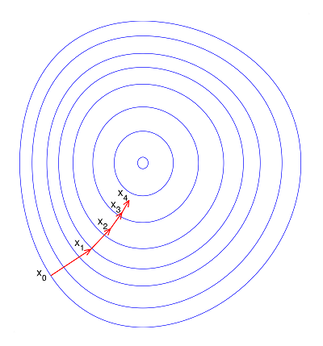
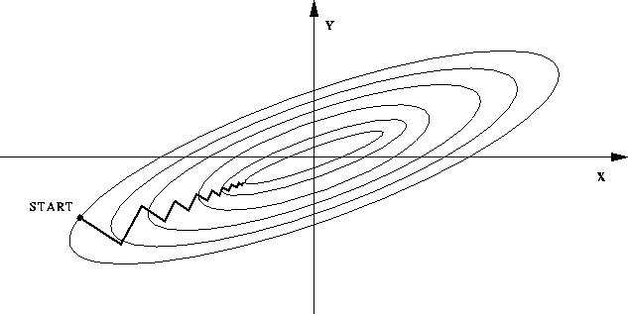
Методы решения задачи оптимизации
Градиентный спуск: достоинства и недостатки
Чувствителен к масштабу признаков

Slide 12
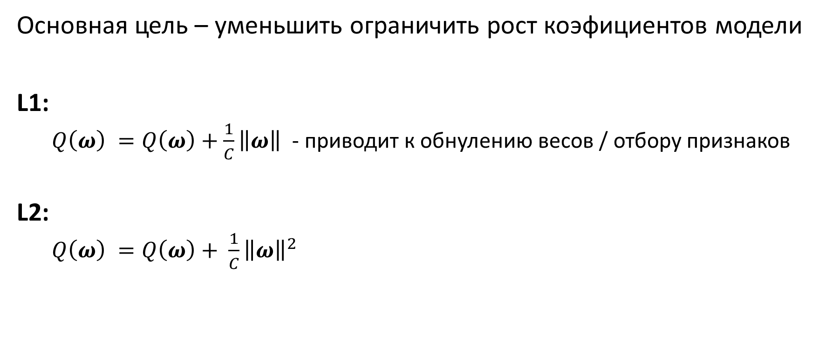
Регуляризация
Основная цель – уменьшить ограничить рост коэфициентов модели
L1:
$Q\left(ω\right) =Q\left(ω\right)+\frac{1}{C}\left\|ω\right\|$ - приводит к обнулению весов / отбору признаков
L2:
$Q\left(ω\right) =Q\left(ω\right)+ \frac{1}{C}{\left\|ω\right\|}^{2}$

Slide 13
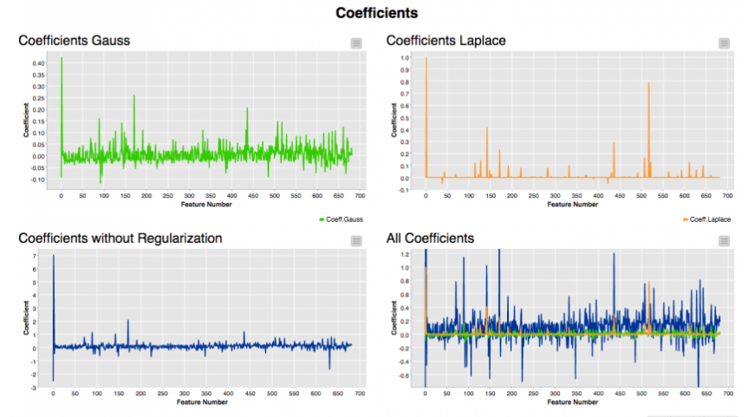
Регуляризация

Slide 14
sklearn.liner_model.LogisticRegression
Поддерживает:
Разные способы оптимизации (solver)
L1 / L2 регуляризацию (penalty, C)
Бинарная / многоклассовую классификацию (multi_class)
Полезно посмотреть
.coef_- параметры классификатора

